Slide 1
Der Energiefluss in Österreich mit ausschließlich erneuerbaren Energien
IEWT
Benjamin Stöckl, TU Graz

Slide 2
Ablauf
Ziel
Vorgehensweise
Annahmen zur Berechnung
Eingesetzte Energieträger
Substitutionsmethoden
Szenarien
Potentiale
Berechnungsergebnisse
Fazit

Slide 3
Ziel
Energiefluss mit rein erneuerbaren Energieträgern
Abschätzung des Endenergieverbrauchs und des benötigten Primärenergieaufkommens
Keine zeitliche Betrachtung
Vergleich mit theoretischen Potentialen
Abschätzung der zukünftigen Importabhängigkeit

Slide 4
Vorgehensweise
Analyse des aktuellen Energieverbrauchs
Substitutionsmöglichkeiten & Wirkungsgrade der Umwandlungen
Berechnung des Primärenergieaufkommens
4 Szenarien
Vergleich mit Potentialen erneuerbarer Energien

Slide 5
Substitution fossiler Energie
Thermische Energie
Großteil der Industrie, Dienstleistungen, privaten Haushalte & Landwirtschaft
Unterschiedliche Temperaturen
Ausnahme: Hochöfen (Stahlerzeugung)
Keine Effizienzsteigerung
Transport/Mobilität
PKW: E-Mobilität
LKW, Schiene & Traktoren: E-Mobilität, Wasserstoff
Schiff: Wasserstoff
Flugzeug: synthetic Fuels
Elektrische Energie
Keine Substitution

Slide 6
Primärenergieträger
Endenergieträger
Elektrische Energie
Wasserstoff
Syn-Fuels
Grünes Gas
Fernwärme
Biomasse
Umgebungswärme
Biogene Energie
Wasserkraft
Photovoltaik
Windenergie
Umgebungswärme
Brennbare Abfälle

Slide 7
Annahmen zu der Berechnung
Aktueller Endenergieverbrauch bleibt konstant
Energieeinsparung nur bei Technologiewechsel
Keine thermische Energie direkt aus elektrischer Energie
KWK-Anlagen für Fernwärme
Brennbare Abfälle weiterhin vorhanden
Transportverluste als gleicher Anteil
Keine Energiespeicherung berücksichtigt

Slide 8
Technische Potentiale
Wasserkraft
Aktuelle Nutzung: 144 PJ
Technisches Potential: 180 – 190 PJ
Kleinkraftwerke und Modernisierung
Wind
Aktuelle Nutzung: 22 PJ
Technisches Potential: 150 – 250 PJ
Große Studienbandbreite
Photovoltaik
Aktuelle Nutzung: 5 PJ
Technisches Potential: 176,7 PJ
Flächenverbrauch & Zellenwirkungsgrad
Biomasse
Aktuelle Nutzung: 227 PJ
Technisches Potential: 242 – 420 PJ
Inkl. Biomethan

Slide 9
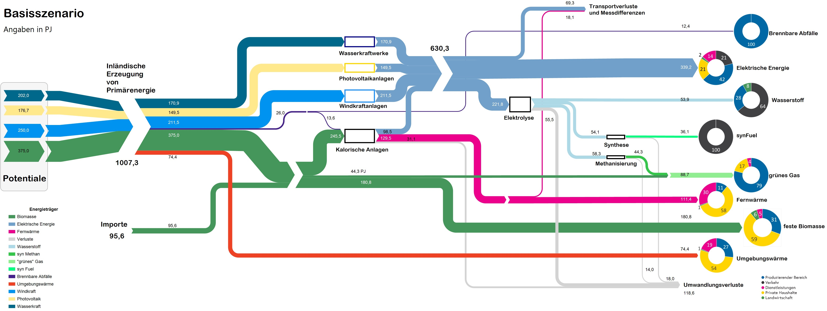
Basisszenario

Slide 10
Ergebnisse Basisszenario l
Insgesamt benötigtes Primärenergieaufkommen: 1.102,9 PJ
2018: 1.417 PJ (Nettoprimärenergieverbrauch)
Reduktion um 314,1 PJ
Großteils im Verkehrssektor
Bedarf an elektrischer Energie steigt auf 630,3 PJ (2018: 266 PJ)
54% elektrischer Endverbrauch
35% Elektrolyse
11% Transportverluste
Potentialauslastung der Primärenergieträger: 85%
Biomassebedarf: 470,6 PJ
Potential reicht nicht aus!
Import von 95,6 PJ (20,3%)

Slide 11
Ergebnisse Basisszenario ll
166,3 PJ Wasserstoff benötigt
Ca. je 1/4 Methanisierung, Synthetisierung, Endverbrauch & Umwandlungsverluste
Biomethanpotential ausreichend
Umgebungswärme trotz 4x-Steigerung weiterhin gering
Transport- & Umwandlungsverluste steigen an!
Umwandlungsverluste steigen auf 118,6 PJ (2018: 91 PJ)
Große Verluste bei Elektrolyse & KWK-Anlagen
Transportverluste steigen aufgrund des hohen Bedarfs an elek. Energie

Slide 12
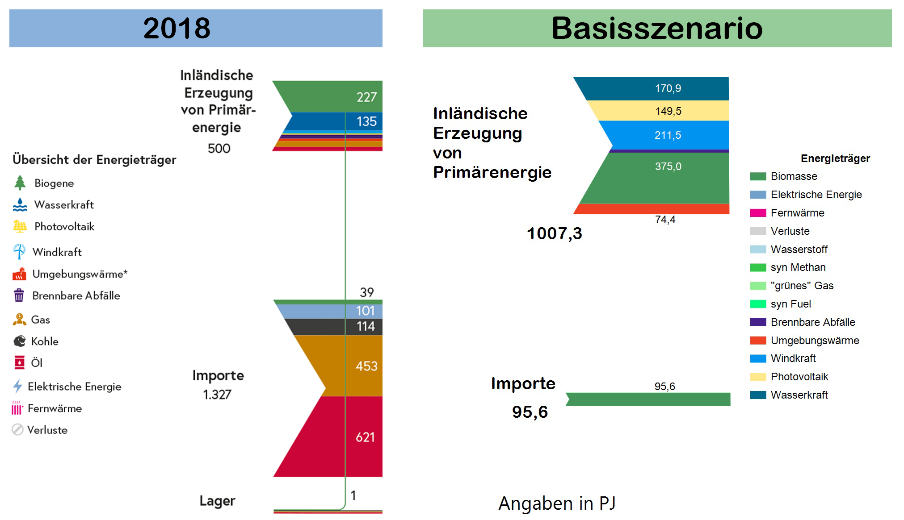
Vergleich - Primärenergieaufkommen
(Nettoimporte: 917)

Slide 13
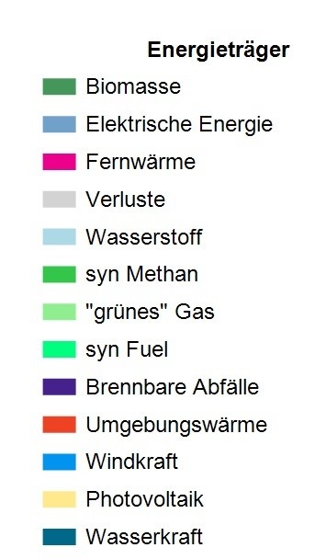
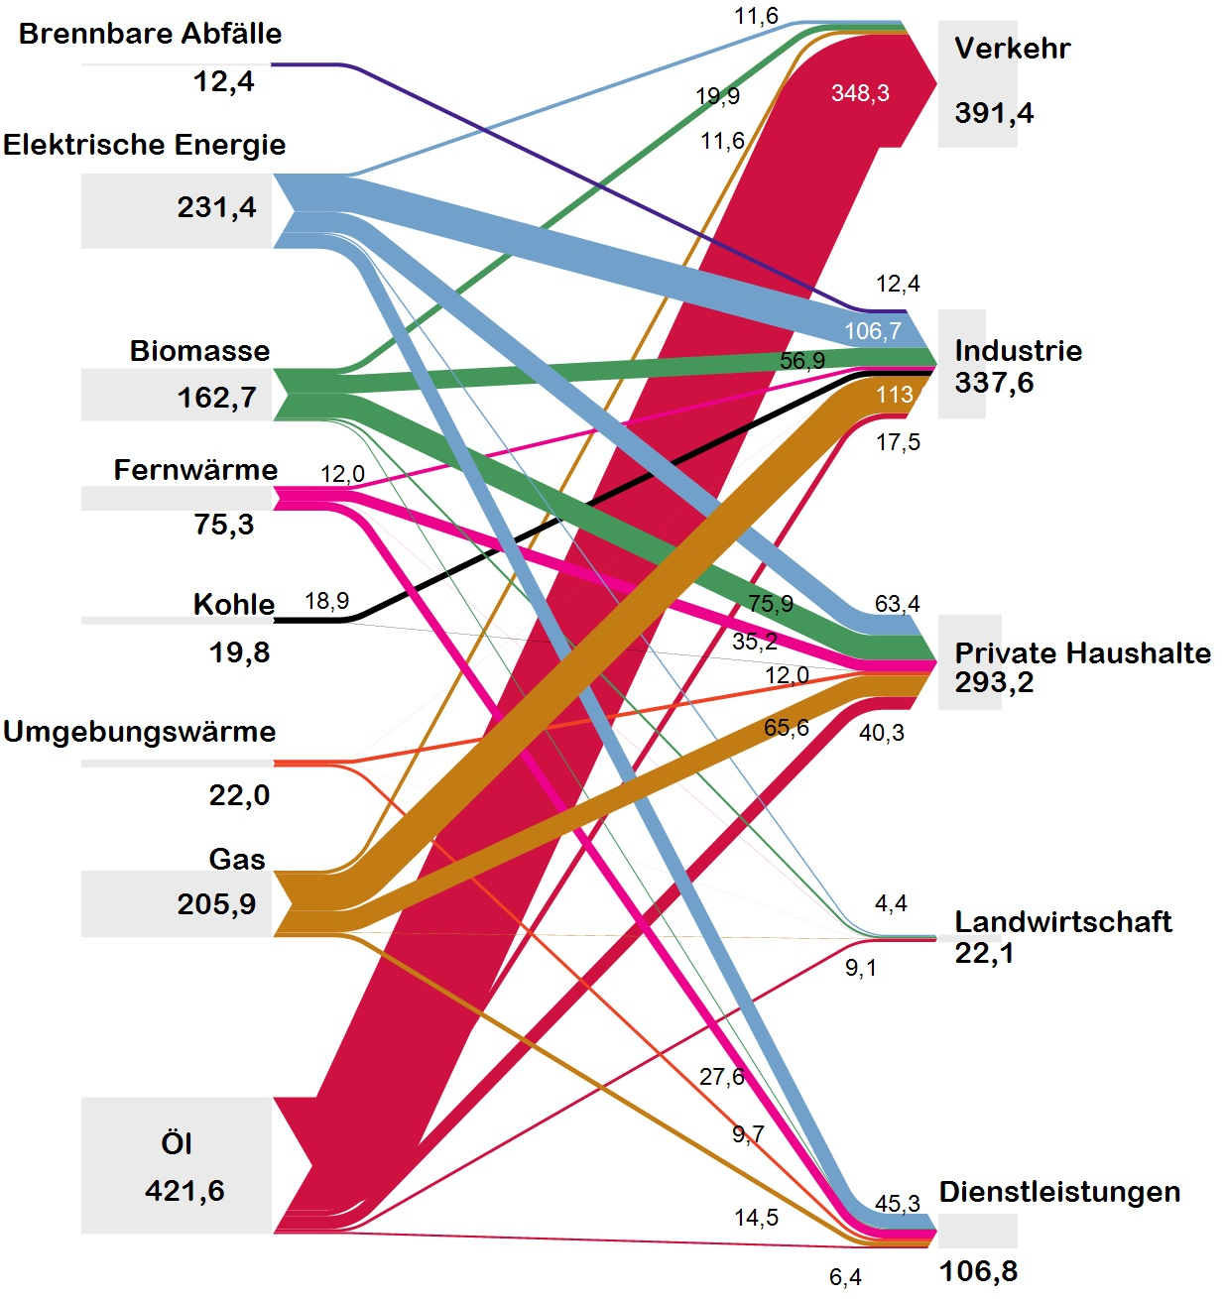
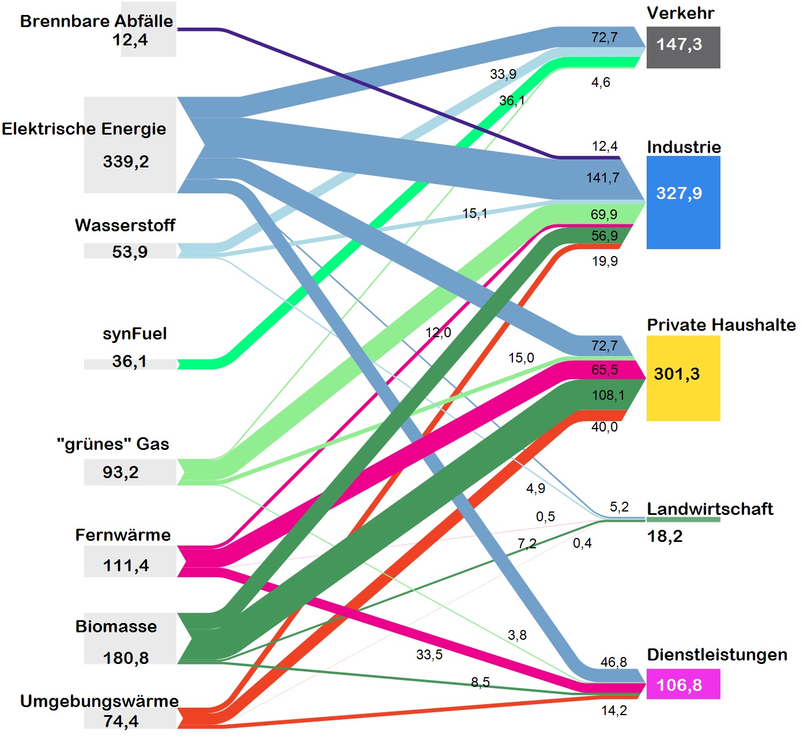
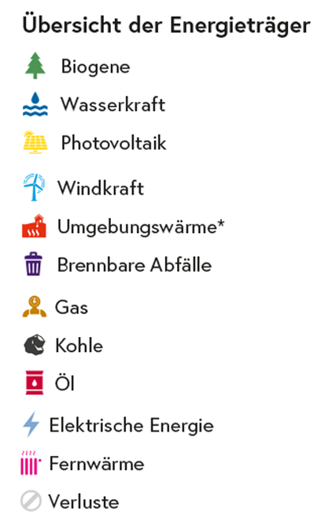
2018
Basisszenario
(Angaben in PJ)

Slide 14
Energiefluss - Verkehr
2018
Basisszenario
(Angaben in PJ)

Slide 15
Ergebnisse Wachstumsszenario
Primärenergieaufkommen: 1.242 PJ
Geringer als 2018
96% Potentialauslastung (elektrische Energie)
Biomasseimport: 153,4 PJ (29%)
Vergleich BS: 95,6 PJ (20,3%)

Slide 16
Ergebnisse Effizienzszenario
Primärenergieaufkommen: 998,7 PJ
Potential für Wind, PV & Wasserkraft zu 77% ausgelastet
Biomasseimporte in Höhe von 48 PJ
Umwandlungsverluste mit 108,3 PJ höher als 2018 (91 PJ)

Slide 17
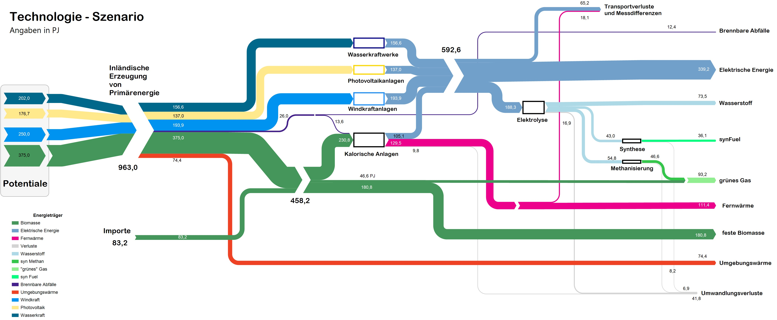
Primärenergieaufkommen: 1.046,2 PJ
Effizienz der Umwandlungsschritte weniger elek. Energie
Biomasseimporte sinken gering: 83,2 PJ (vgl. BS 95,6 PJ)
Umwandlungsverluste mit 41,8 PJ deutlich unter aktuellen

Slide 18
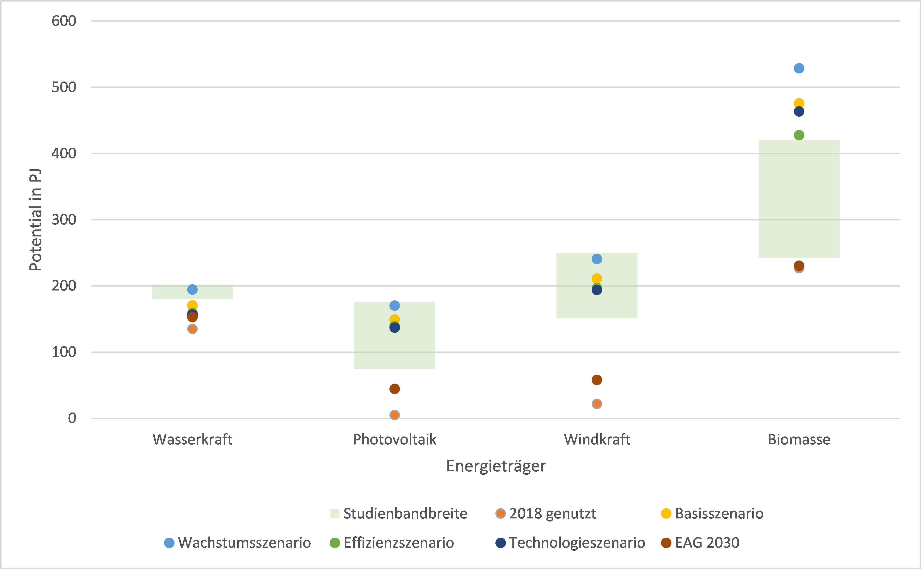
Potentialauslastung
Biomasseverbrauch über Potential
Wasserkraft & Biomasse hohe aktuelle Auslastung – PV & Wind sehr gering
Wasserkraft in Basis- & Effizienzszenario „unter“ Studienbandbreite

Slide 19
Fazit
Energieeinsparung durch erneuerbare Energie möglich!
Starke Nutzung elektrischer Energie und Biomasse
Großes Potential inländischer Erzeugung vorhanden – abhängig von der Wirtschaftlichkeit & Umsetzbarkeit
Technologie weitgehend ausreichend

Slide 20
Danke für die Aufmerksamkeit!
Benjamin Stöckl
Email: benjamin.stoeckl@student.tugraz.at
https://www.facebook.com/iee.tugraz/
https://www.linkedin.com/company/iee-tugraz
Notes:
Somit danke ich für ihre Aufmerksamkeit, gibt es noch Fragen?

